Slide 1
Pojasnitev razlik v poročilih za odpadek 10 01 01
HSE Energetska družba Trbovlje d.o.o.

Slide 2
Potek dogodkov
RTCZ dobi naročilo HSE-TED d.o.o. za oceno odpadka s klasifikacijsko številko 10 01 01
24.7.2019 opravi vzorčenje, opravi zahtevane analize in 28.8.2019 poda poročilo
Ugotovitve: Gre za nenevaren odpadek
primeren za odlaganje ali dnevno prekrivanje površin na odlagališčih za nenevarne odpadke
Glede na članke v medijih je to za nekatere sporna ugotovitev
odlaganje o.k.
dnevno prekrivanje površin (sporno)
- Ocena odpadka ni vezana na lokacijo, kjer bo odpadek odložen ugotavlja se le za katera odlagališča je primeren, oziroma ni primeren za odlaganje
7. redna seja občinskega sveta Trbovlje 13.11.2019

Slide 3
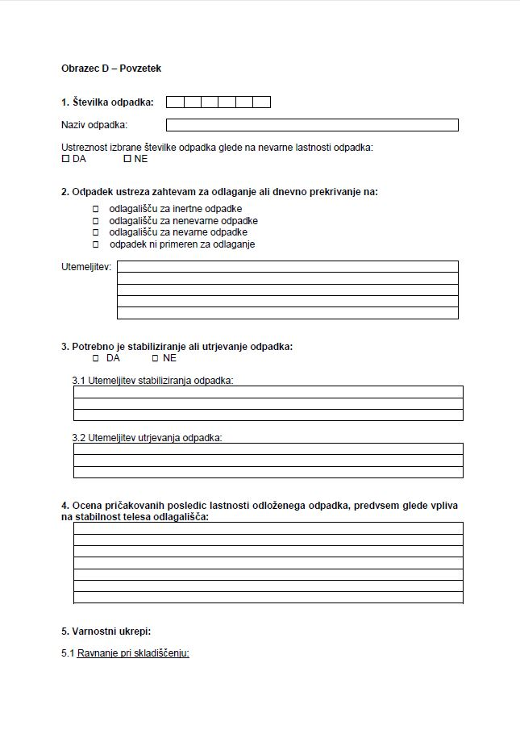
Poročanje
Po opravljenih analizah se poroča na zato predpisanih obrazcih poročila, eden izmed njih je Priloga 1: Izdelava ocene odpadka med katerimi je Obrazec D – Povzetek, ki ima natančno predpisano obliko. Med drugim je točka dve, ki se glasi: primeren za odlaganje ali dnevno prekrivanje površin na odlagališčih za nenevarne odpadke
2. Odpadek ustreza zahtevam za odlaganje ali dnevno prekrivanje na:
 odlagališču za inertne odpadke
 odlagališču za nenevarne odpadke
 odlagališču za nevarne odpadke
 odpadek ni primeren za odlaganje
7. redna seja občinskega sveta Trbovlje 13.11.2019

Slide 4
Podobne analize
Analizi sta si glede mejnih vrednosti podobni
Obe instituciji ugotavljata, da gre za nenevaren odpadek
7. redna seja občinskega sveta Trbovlje 13.11.2019

Slide 5
V prebiranju članka z dne 23.10.2019 'Ali smo v Trbovljah res željni pepela na vso domačo onesnaženo podlago?' sem bil presenečen zaradi krivih navajanj v članku. Kot direktor družbe in član občinskega sveta Trbovlje sem se dolžan oglasiti, saj v članku napisanih mnogo neresnic. Rad bi pojasnil dejstva podkrepljena z argumenti.
Članek:
»Kot je potrdila analiza že skladiščenega materiala, ki jo je opravil Regionalni tehnološki center Zasavje, gre za nenevaren odpadek, ki je primeren za predelavo v koristen gradbeni material, z nadomeščanjem naravnih surovin.«
RTCZ:
- odpadek ustreza zahtevam za odlaganje ali dnevno prekrivanje na odlagališču za nenevarne odpadke.
To kar je napisano, da smo ugotovili, da je primeren za predelavo v koristen gradbeni material, z nadomeščanjem naravnih surovin, ni nikjer v poročilu, niti ni v pristojnosti RTCZ, da bi podajal takšne ugotovitve.
Prav tako ni v pristojnosti RTCZ ugotavljati, kako bo naročnik analize nadalje ravnal z odpadkom.
»čeprav je analiza Regionalnega tehnološkega centra Zasavje pokazala, da pepel ne škodi zdravju ljudi in da so skladiščenju zdaj prikimali tudi na občini.«
Takšne trditve, ki je zgoraj ni nikjer v poročilu. Še enkrat, RTCZ ugotavlja zgolj ali odpadek ustreza zahtevam za odlaganje ali dnevno prekrivanje na odlagališču za nenevarne odpadke.
7. redna seja občinskega sveta Trbovlje 13.11.2019

Slide 6
Prvotna, junijska raziskava Inštituta IKEMA (Inštitut za kemijo, ekologijo, meritve in analitiko) je namreč pokazala drugačno sliko. Zaradi teh rezultatov pa so občinski svetniki na avgustovski seji zahtevali, da se opravi vnovična analiza. "V IKEMI pravijo, da pepel ustreza za odlaganje na odlagališču za nenevarne odpadke – kar Lakonca ni – glede prekrivanja pa pravijo, da odpadek ni namenjen in ni primeren za prekrivanje odlagališča.
Ocena Regionalnega tehnološkega centra Zasavje pa zaključi, da odpadek ustreza zahtevam za odlaganje ali dnevno prekrivanje na odlagališču za nenevarne odpadke. Regionalni tehnološki centra Zasavje ni podal niti ocene pričakovanih posledic lastnosti odloženega odpadka, ki bi pojasnil vpliv na stabilnost odlagališča," je razliko razlag obeh institucij povzela Doberlet Bučaličeva in dodala, da je raziskava IKEMA za iniciativo verodostojna raziskava.
Po opravljenih analizah se poroča na zato predpisanih obrazcih poročila, eden izmed njih je Priloga 1: Izdelava ocene odpadka med katerimi je Obrazec D – Povzetek, ki ima natančno predpisano obliko.
RTCZ je poročal na predpisanih obrazcih in je upošteval celotno besedilo. Razlika med poročilom druge družbe, ki je delala analize in naše je, da v poročilu niso uporabili celotnega besedila, kot je predpisan na obrazcu.
Kot sem že predhodno omenil RTCZ ne odloča niti dovoljuje ali prepoveduje, kaj bo imetnik odpadka počel z njim. RTCZ nima pristojnosti, da bi podajal ocene pričakovanih posledic, zato so pristojne druge inštitucije v državi.
Naše analize kot tudi analize druge inštitucije so pokazale, da odpadek ustreza zahtevam za odlaganje ali dnevno prekrivanje na odlagališču za nenevarne odpadke.
Družba RTCZ nikakor ni podala mnenja, da je odpadek primeren za odlaganje ali dnevno prekrivanje na površinah HSE-Energetske družbe Trbovlje temveč kot je že zgoraj napisano, da odpadek ustreza zahtevam za odlaganje ali dnevno prekrivanje na odlagališču za nenevarne odpadke.
7. redna seja občinskega sveta Trbovlje 13.11.2019

Slide 7
Članek: 'Analizi sta pokazali, da je elektrofiltrski pepel nenevaren odpadek'
Z dne 24.10.2019
Poleg tega sta analizi pepela dveh različnih institucij – Regionalnega tehnološkega centra Zasavje (RTCZ) in Inštituta IKEMA – pokazali drugačno sliko. "V IKEMI pravijo, da pepel ustreza odlaganju na odlagališču za nenevarne odpadke – kar Lakonca ni – glede prekrivanja pa pravijo, da odpadek ni namenjen in ni primeren za prekrivanje odlagališča. Ocena Regionalnega tehnološkega centra Zasavje pa zaključi, da odpadek ustreza zahtevam za odlaganje ali dnevno prekrivanje na odlagališču za nenevarne odpadke. Regionalni tehnološki center Zasavje ni podal niti ocene pričakovanih posledic lastnosti odloženega odpadka, ki bi pojasnil vpliv na stabilnost odlagališča," je že včeraj razliko razlag obeh institucij povzela predstavnica civilne iniciative Trbovlje Nasta Doberlet Bučalič.
Analizi odpadka, ki sta ga opravili obe inštituciji sta si zelo podobni in obe ugotavljata, da gre za nenevaren odpadek (glej tabelo). RTCZ je podal rezultate analiz, kot jih predpisuje obrazec. V poročilu v točki 2 moraš označiti spodaj navedeno, kot to navedeno na predpisanem obrazcu. Možnost je samo ali ustreza zahtevam za odlaganje ali dnevno prekrivanje na odlagališčih, ki so spodaj navedeni. Ne more pa biti primeren za odlaganje in neprimeren za dnevno prekrivanje.
Družba RTCZ nikakor ni podala mnenja, da je odpadek primeren za odlaganje ali dnevno prekrivanje na površinah HSE-Energetske družbe Trbovlje temveč, kot je že zgoraj napisano, da odpadek ustreza zahtevam za odlaganje ali dnevno prekrivanje na odlagališču za nenevarne odpadke.
RTCZ nima pristojnosti, da bi podajal ocene pričakovanih posledic, zato so pristojne druge inštitucije v državi. Ali ima HSE-Energetska družba Trbovlje dovoljenje za odlaganje tovrstnih odpadkov na svojih površinah in kaj bodo nadalje počeli z odpadkom pa ni v pristojnosti družbe RTCZ. Analiza je vezana na odpadek, ne na lokacijo. Če lokacija, kjer misli imetnik odpadka prekrivati površine ni primerna, bodo o tem odločale druge inštitucije. Imetnik odpadka pa mora glede na svoja dovoljenja z njim ravnati, kot je v njih predpisano.
RTCZ je opravil analize skladno z vsemi predpisanimi standardi in skladno z njimi podal poročilo.
7. redna seja občinskega sveta Trbovlje 13.11.2019

Slide 8
Jože Weingartner
03 56 42 750
joze.weingartner@rtcz.si
www.rtcz.si
Hvala!

